Slide 1
Sesión 5: Conducta de mercado PBS 19: Conducción de negocio Lazaro Cuesta
XXIX Asamblea Anual de ASSAL
XIX Conferencia Sobre Regulación y Supervisión de Seguros Santo Domingo (República Dominicana), 10 Abril 2018

Slide 2
Conducta de mercado
PBS 19: Conducción del negocio
“La autoridad supervisora establece requisitos para la conducción de la actividad aseguradora a fin de garantizar que los clientes reciban un trato justo, antes de celebrar el contrato, y en todo momento hasta que todas las obligaciones contraídas en virtud del contrato hayan sido satisfechas”

Slide 3
Misión
Proteger el interés público contribuyendo a la estabilidad y eficacia del sistema financiero a corto, medio y largo plazo para la economía de la UE, sus ciudadanos y las empresas
Protección al consumidor
Promover la convergencia supervisora

Slide 4
Herramientas y poderes
Elaborar projectos de Normas Técnicas de regulación y Normas técnicas de ejecución para que las apruebe la Comisión Europea
Directrices: no vinculantes pero sujetas a 'cumplir o explicar'
Decisiones, opiniones e informes de mejores prácticas
Asesoramiento a instituciones políticas de la UE
Ciertos poderes de situaciones de emergencia (por ejemplo, advertencias y prohibiciones)

Slide 5
Doble enfoque en la protección al consumidor
Dimensión prudencial
Dimensión de conducta
Regulación y supervisión sólidas de las empresas de seguros
Regulación y supervisión sólidas de la "gestión de negocios" de las empresas de seguros y los intermediarios de seguros
Objetivo
Productos de seguro transparentes que satisfagan las necesidades del consumidor y que los consumidores entiendan

Slide 6
Marco normativo
Distribución de Seguros
DIRECTIVA (UE) 2016/97 de 20 de enero de 2016 sobre la distribución de seguros (IDD)
REGLAMENTO DELEGADO (UE) 2017/2358 de 21 de septiembre de 2017 sobre requisitos de control y gobernanza de los productos aplicables a las empresas de seguros y los distribuidores de seguros REGLAMENTO DELEGADO (UE) 2017/2359 de 21 de septiembre de 2017 sobre requisitos de información y las normas de conducta aplicables a la distribución de productos de inversión basados en seguros
REGLAMENTO DE EJECUCIÓN (UE) 2017/1469 de 11 de agosto de 2017 por el que se establece un formato de presentación normalizado para el documento de información sobre productos de seguro Directrices emitidas en desarrollo de la Directiva sobre la distribución de seguros en materia de productos de inversión basados en seguros que incorporan una estructura que dificulte al cliente la comprensión del riesgo implicado, 4 de Octubre de 2017

Slide 7
Directiva de Distribución de Seguros
Aspectos clave:
Obligación general de tratar a los clientes de manera justa
Nuevas disposiciones sobre "venta cruzadas"
Control y gobernanza del producto (POG): vínculo entre la fabricación de productos y la venta
Mayor protección al comprar ciertos tipos de productos de seguro de vida (Productos de inversión basados en seguros - "IBIP")

Slide 8
Directiva de Distribución de Seguros: desarrollo normativo
REGLAMENTO DELEGADOS POR LOS QUE SE COMPLETA LA DIRECTIVA
Control y gobernanza del producto
Conflictos de Interés
Pagos de terceros (incentivos)
Idoneidad e información a los clientes
Las necesidades del consumidor se tienen en cuenta durante todo el ciclo de vida del producto
Los distribuidores deben mantener/operar/ revisar un proceso para la aprobación de cada producto de seguro para el “mercado destinatario”.
Reglas para asegurar que los conflictos de interés no afecten adversamente los intereses del cliente
Se aplica a los IBIP
Disposiciones apropiadas y proporcionadas para evitar el impacto perjudicial de cualquier tarifa o comisión o cualquier beneficio no monetario
Se aplica a los IBIP
Los distribuidores que brindan asesoramiento deben proporcionar recomendaciones personales adecuadas
Se aplica a los IBIP

Slide 9
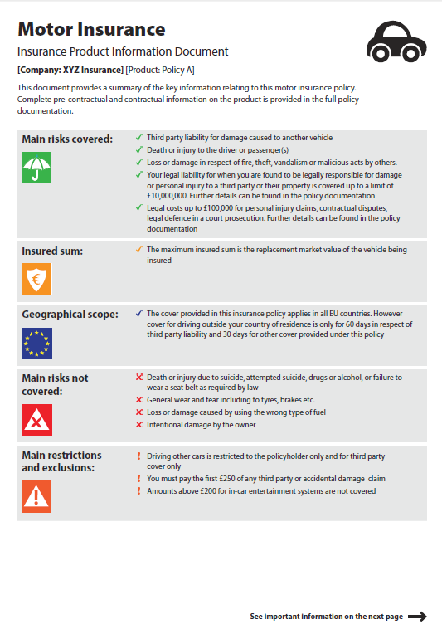
Directiva de Distribución de Seguros: desarrollo normativo
REGLAMENTO DE EJECUCIÓN por el que se establece un formato de presentación normalizado para el documento de información sobre productos de seguro
Formato de presentación estandarizado
Directrices sobre productos de inversión basados en seguros que incorporan una estructura que dificulte al cliente la comprensión del riesgo
Venta “en ejecución”

Slide 10
Directiva de Distribución de Seguros: trabajo normativo EIOPA
Revisión del Protocolo de Luxemburgo
Cooperación e intercambio de información entre las autoridades competentes (Artículo 13)
Extensión a las empresas de seguros y a los intermediarios de seguros auxiliares
Especificación del negocio de FOS y FOE
Evaluación de la estructura de los mercados de intermediarios de seguros
Parte de la cláusula de revisión - Artículo 41 (5)
Evolución del mercado
Fecha límite: octubre de 2018

Slide 11
Directiva de Distribución de Seguros: trabajo normativo EIOPA
Revisión de los importes del Seguro de Indemnización Profesional (PII)
Artículo 10 (7) IDD: Revisión de las cantidades de PII, proyecto de normas técnicas reglamentarias para adaptar las cantidades antes del 30 de junio de 2018
Consulta pública
Sitio web de EIOPA con enlaces a registros nacionales y registros para intermediarios de pasaportes
Fecha límite: octubre de 2018

Slide 12
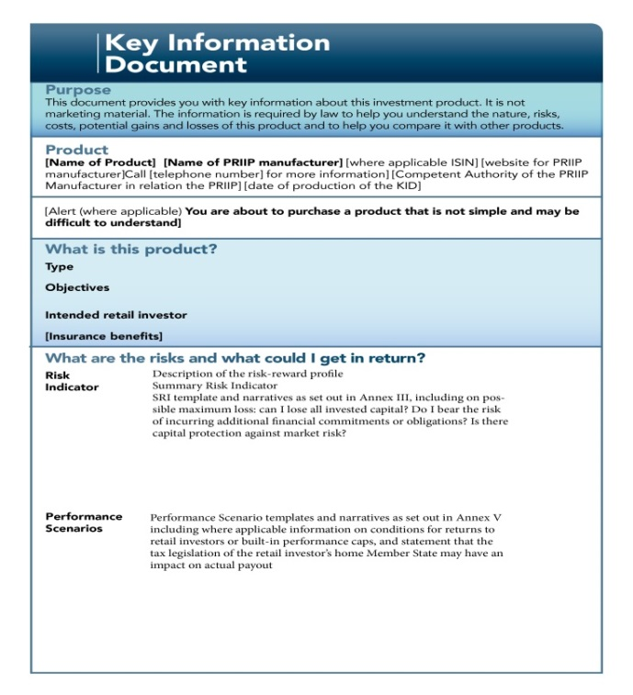
Regulación PRIIPs
Productos de inversión minorista empaquetados (PRIIPs) y productos de inversión basados en seguros
Aplicación a partir del 1 de enero de 2018
Se establece un nuevo documento de información clave (KID) que permite la comparación y mejores elecciones informadas del consumidor

Slide 13
Marco europeo para convergencia supervisora en conducta de mercado
Parte de la misión y los objetivos estratégicos de EIOPA
Asegurar transparencia, simplicidad, accesibilidad y equidad en el mercado
Promover un nivel sólido, efectivo y coherente de regulación y supervisión
Papel proactivo, intervención temprana en relación con riesgos que afecten a la protección de los consumidores
Fomentar la convergencia en toda la UE
Garantizar una respuesta de supervisión coordinada en toda la UE

Slide 14
Marco europeo para convergencia supervisora en conducta de mercado
Antecedentes
Importancia de buenas prácticas comerciales para los consumidores, las empresas de seguros y la estabilidad del mercado
Convergencia en la supervisión de la conducta del negocio
Principios fundamentales
Basado en riesgo
Identificación y evaluación de riesgos
Identificación de prioridades y asignación de recursos
Preventivo
Anticiparse a los problemas
Visión prospectiva
Notes:
Strategic Background
Lessons of the past:
The importance of sound conduct of business practices is one of the lessons from the latest financial crisis
Traditional approaches (e.g. tick-box) have proved insufficient
EIOPA has a duty to:
Take a proactive role in intervening early to tackle risks of consumer detriment
Build coordinated understanding of issues that go beyond one national market
Foster convergence across the EU:
Promote a high, effective and consistent level of regulation and supervision across the EU
Ensure a coordinated supervisory response across the EU

Slide 15
Marco europeo para convergencia supervisora en conducta de mercado
Herramientas para evaluar el riesgo existente y emergente de detrimento del consumidor:
Informes de tendencias del consumidor
Control efectivo del mercado
Revisiones temáticas
Indicadores de riesgo minorista

Slide 16
1. Informes de tendencias del consumidor
Uso de información cuantitativa y cualitativa de las autoridades nacionales y otras fuentes (grupos de partes interesadas, asociaciones de consumidores):
Quejas (por causa, por producto)
Cuestiones de protección al consumidor
Cuestiones de innovación financiera
Presentación de casos de detrimento del consumidor
Detección temprana de tendencias y riesgos

Slide 17
1. Informes de tendencias del consumidor
Publicidad e
información precontractual
no siempre claro, preciso y
transparente
Big Data,
potencial para beneficios, pero
podría llevar a problemas con exclusiones
y acceso
Tendencias
La innovación financiera ve
aumentar la complejidad de
algunos productos
Gestión de siniestros,
susceptible de mejora
en particular en Autos
Educación financiera sigue siendo un desafío
Los supervisores se enfocan más en
gestión de conflictos de interés

Slide 18
2. Control efectivo del mercado
Parte integral de los requisitos de EIOPA bajo su Reglamento para “control de actividades financieras nuevas y existentes"
Examina actividades financieras nuevas y existentes para identificar tendencias, riesgos potenciales y vulnerabilidades
Deber reforzado aún más por los desarrollos regulatorios:
Regulación PRIIPs
Directiva de Distribución de Seguros

Slide 19
3. Revisiones temáticas
Centradas en una actividad financiera específica o producto, por alguna de las siguientes razones:
Perjuicio para el consumidor
Barrera para el funcionamiento efectivo del mercado minorista
Análisis en profundidad de un problema
Asuntos que van más allá de un mercado nacional:
Cuestiones transfronterizas
Surgen simultáneamente en varios mercados nacionales
Comprensión coordinada en toda la UE

Slide 20
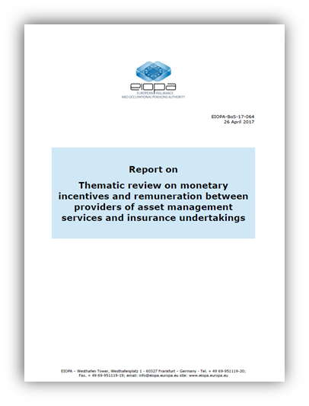
3. Revisiones temáticas
Tema: Incentivos monetarios y remuneración entre proveedores de servicios de gestión de activos y seguros
Cuestiones clave:
Existencia y características de los incentivos monetarios y la remuneración
Cómo las empresas de seguros abordan los conflictos de interés
Cómo las empresas de seguros estructuran productos de seguro de vida vinculados a unidades
¿El nivel de remuneración recibido del administrador de activos afecta la elección de los fondos subyacentes?
¿Los intereses de los asegurados se ponen en primer lugar?

Slide 21
4. Indicadores de riesgo minorista
Reglamento EIOPA: “desarrollar métodos comunes para evaluar el efecto de las características del producto y los procesos de distribución en la situación financiera de las entidades y la protección de los consumidores"
Metodología de los Indicadores de Riesgo Minorista (RRI): adoptada en noviembre de 2015.
Objetivo: Intentar identificar posibles fuentes de perjuicio para el consumidor a través del análisis de indicadores clave.
Limitaciones
Podría haber riesgos para el consumidor que pueden no ser identificados por el análisis de RRI
Es posible que RRI no demuestre específicamente riesgos concretos, pero puede proporcionar evidencia de posibles "áreas de interés" para un análisis más a fondo
Indicadores pueden interpretarse de diferentes maneras, necesidad de una evaluación conjunta.
Notes:
Tools are complementary, designed to assess existing and emerging risk of consumer detriment and possible policy options for addressing them in a coordinated manner.
EIOPA focuses both on the development of tools at the level of EIOPA – which we set out here – and facilitating the development of tools also at the level of NCAs; mention can therefore also be made of the normal ‘supervisory convergence’ work of EIOPA – in view of driving forwards convergence in a risk-based approach by NCAs to conduct risks, and in the use of different supervisory tools in view of conduct risk.
[In this context, Peer reviews might be mentioned].
In the second half of 2017 EIOPA will commence a Peer Review in the conduct of business area relating to two sets of EIOPA Guidelines on Complaints Handling for Insurance Undertakings, and for Insurance Intermediaries. The Peer Review will explore supervisory practices with respect to the framework set down in each of the above Guidelines, in particular looking at their impact on the level of information asymmetry faced by policyholders in complaints-handling situations; the fair treatment of complaints; the level of supervisory convergence achieved by the Guidelines; creating a level playing field for Undertakings and Intermediaries in the context of handling complaints.
Consumer Trends Report
Some of the trends identified in last year’s report include:
Increasing use of Big data and consumer analytics in motor insurance (black boxes), life and health insurance (wearable technology) and household insurance (geo-coding and connected houses), allow the accuracy of risk assessments to be improved and the development of more tailored products, yet the availability and affordability of insurance for some consumers could also be affected.
Fintech/Insurtech firms are increasingly present in insurance, very frequently via cooperation agreements with established insurers.
In the on-going context of low interest rates environment, new life insurance products with reduced or no guarantees, sometimes with a high degree of complexity, continue to be introduced into the market.
The liberalisation of the pay-out phase introduced in several Member States offers new decumulation options to members and policyholders, although NCAs must remain vigilant because risks of poor outcomes may also arise (e.g. pension scams)
Deep and effective monitoring
PRIIPs
EIOPA is leading the work to develop new ‘Key Information Documents’ (KIDs) for all kinds of investment products.
This will introduce, by the end of 2016, new simple disclosures across the different sectors, with risk, reward and cost summaries that are comprehensible and comparable for ordinary consumers.
IDD
The compromise text states in Article 1(2c) that “Member States shall ensure that competent authorities monitor the market, including the market for ancillary insurance products which are marketed, distributed or sold in or from their Member State”.
EIOPA’s role is to facilitate and coordinate such monitoring.
Thematic reviews
1. Mobile phone insurance - EIOPA addresses potential "gaps" that could exist between consumer expectations and what insurers actually offer, in particular due to the use of large coverage exclusions in the insurance contract which were not always adequately disclosed to the customer.
The Report includes a series of recommendations on how to best improve consumer protection, such as:
increasing transparency in MPI selling practices, including when it sold through cross-selling practices
providing consumers with a clearly disclosed opportunity to opt out of the MPI when it is sold alongside with the purchase of mobile phones or other products;
setting up transparent and efficient administrative procedures for processing MPI claims; and
ensuring that MPI distributors and salespersons are properly trained as relevant.
2. Thematic review on monetary incentives and remuneration between providers of asset management services and insurance – results to be published March 2017
Retail risk indicators
Provides valuable information from a consumer protection perspective. E.G.: high lapse ratios may indicate conduct of business issues relating to misleading information being provided to consumers, high sales incentives (churning) or poor controlling mechanisms of distribution channels.

Slide 22
4. Indicadores de riesgo minorista
Comisiones
Altas tasas de comsiones pueden incentivar practicas de venta agresivas/ engañosas
Quejas de los consumidores
Ratio de caídas
(vida)
Un alto número de quejas puede indicar problemas de conducta, como ventas incorrectas, mala redacción del producto, rechazo injustificado de siniestros, tiempos de procesamiento excesivamente largos, etc.
Los altos niveles de caídas, especialmente las caídas iniciales, pueden indicar un diseño deficiente del producto o ventas de alta presión.
Ratio de siniestros
(no vida)
Niveles muy bajos de ratios de siniestros durante un período prolongado de pueden indicar problemas de valoración o prácticas de mala conducta, como grandes volúmenes de reclamaciones rechazadas.

Slide 23
Muchas gracias
Lázaro Cuesta Barberá
EIOPA
European Insurance and Occupational Pensions Authority
WesthafenTower | Westhafenplatz 1
60327 Frankfurt am Main | Germany
Tel: +49 69 9511 19-381
Email: lazaro.cuesta@eiopa.europa.eu

